Slide 1
PostgreSQL для администраторов баз данных и разработчиков
otus.ru

Slide 2


Меня хорошо видно
& слышно?

Slide 3
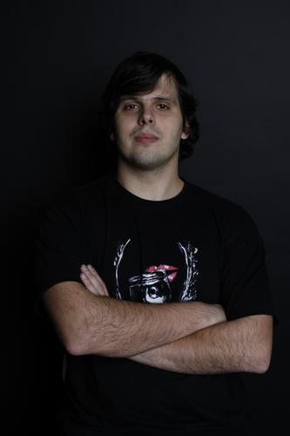
Защита проекта
Тема: Кластер Патрони
Барабанцев Виталий
Должность Инженер
Компания Ланит

Slide 4
План защиты
Цели проекта
Что планировалось
Используемые технологии
Что получилось
Схемы/архитектура
Выводы

Slide 5
Цели проекта
1. | Кластер патрони на астра-линуксе (последний релиз без мандатного режима)
2. | Размещение PostgreSQL и ETCD на glusterFS
3. | Отказоустойчивость решения
4. | Сложность реализации на ру ОСях

Slide 6
Что планировалось
1. | Развернуть кластер Гластера с бриками под етсд и постгрес (4 ноды)
2. | Развернуть кластер ЕТСД в 3 ноды
3. | Развернуть кластер Патрони в 3 ноды
4. | Хапрокси как точка входа

Slide 7
Используемые технологии
1. | Astra linux (не такой и страшный как рисуют, курим Debian и все хорошо)
2. | Google =)
3.

Slide 8
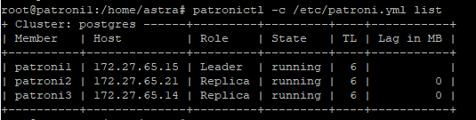
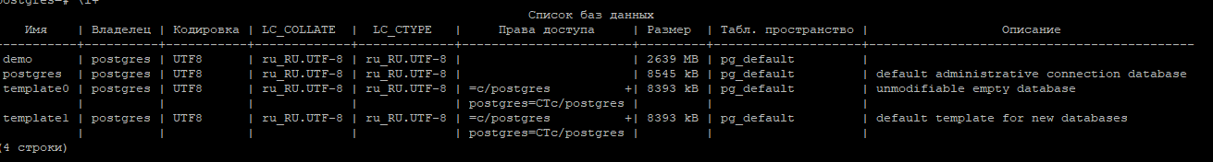
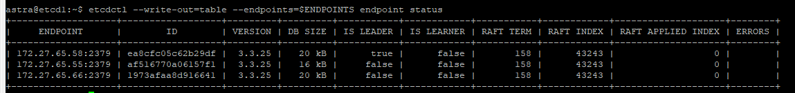

Slide 9

bin_dir: (optional) Path to PostgreSQL binaries (pg_ctl, initdb, pg_controldata, pg_basebackup, postgres, pg_isready, pg_rewind). If not provided or is an empty string, PATH environment variable will be used to find the executables.
ни в одной из статей он не указан, но ошибка в том, что он не видит pg_ctl
https://patroni.readthedocs.io/en/latest/yaml_configuration.html

Slide 10
Схемы (архитектура, БД)

Slide 11
Выводы и планы по развитию
1. | Добавить еще одну ноду хапрокси, попробовать нгинкс
2. | Попробовать cephfs
3. | Автоматизация развертки с помощью ансибл для русских ОС (сложности связаны с тем что не все модули перенесены)

Slide 12
Спасибо за внимание!

